Slide 1
Seja bem vindo (a) {{NOME}}

Slide 2





Organograma de TI
Alexandre Kansbock
Diretor de TI
Renato Constancio
Gerente Operacional de TI
Leandro Rafael
Gerente Corporativo PMO
Ivan Ferreira
Coordenador de Sistemas
Marco Borges
Coordenador de TI
Jose Ribeiro
Coordenador de Sistemas
Nathaly Nunes
Ricardo Mazzo
Jovem Aprendiz
Kayky Silva
Auxiliar de TI
Vitor Silva
Analista de Infraestrutura
Leandro Pinto
Analista de Suporte

Slide 3



















Mapa de Aplicações / sistemas
= Integrações OffLine
= Nuvem
Banco Itaú
= Nuvem privada - AZURE
SERASA
TOTVS
TSS
= Servidor Local
Contas a receber
EDATA
POWER BI
Contas a pagar
Envio de Notas Fiscais
Análise de crédito
Business Intelligence
Tesousaria
Obrigações fiscais
Controle de Estoque
INNER SURICATO
FLUIG
Aprovações de pedidos de vendas/compras
Entrada e saida Produção
ITSM
Jurídico
Apontamento de horas - RH
GED
WMW
SAG
Inserçao de Pedidos
Ordem de Gerenciamento
Informações Granja

Slide 4
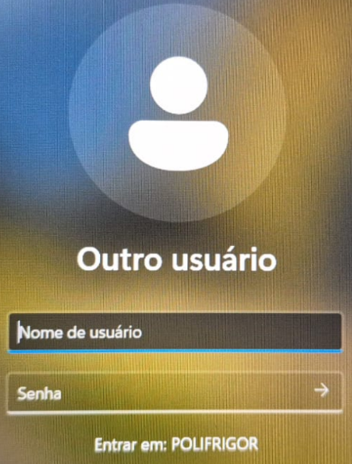


Informações sobre seus acessos
Login de Rede
Usuário: {{USUARIO}}
Senha: {{SENHA}}
OBS. (Por questões de segurança, favor trocar a senha logo após o primeiro login)
Login do Office365
Seu e-mail está hospedado da Microsoft (parceiro de serviços em nuvem) e pode ser acessado pela web, de qualquer lugar, pelo endereço outlook.com ou office.com
Usuário: {{USUARIO}}@itabom.com.br
Senha: {{SENHA}}
OBS. (Por questões de segurança, favor trocar a senha logo após o primeiro login)
Login do Fluig (é sincronizado com seu login de rede)
O sistema pode ser acessado pelo link fluig.itabom.com.br
Usuário: {{USUARIO}}@itabom.com.br
Senha: {{SENHA}}
OBS. (Por questões de segurança, favor trocar a senha logo após o primeiro login)

Slide 5







Informações sobre seus acessos
Login de Protheus
Usuário: {{USUARIO}}
Senha: {{SENHA}}
OBS. (Por questões de segurança, favor trocar a senha logo após o primeiro login)
Login do Edata
Usuário: {{USUARIO_EDATA}}
Senha: {{SENHA}}
OBS. (Por questões de segurança, favor trocar a senha logo após o primeiro login)
Login do SAG
Usuário: {{USUARIO_SAG}}
Senha: {{SENHA}}
OBS. (Por questões de segurança, favor trocar a senha logo após o primeiro login)

Slide 6


Informações sobre seus acessos
Login do Power BI
O sistema pode ser acessado pelo link: Power BI
Usuário: {{USUARIO}}@itabom.com.br
Senha: {{SENHA}}
OBS. (Por questões de segurança, favor trocar a senha logo após o primeiro login)
Login do WMW
O download do sistema pode ser feito pelo link: WMW
Usuário: {{USUARIO_WMW}}
Senha: {{SENHA}}
OBS. (Por questões de segurança, favor trocar a senha logo após o primeiro login)

Slide 7
Sobre nosso sistema de chamados
A equipe de TI, assim como outros departamentos de suporte e facilitadores em diversos processos, tem a necessidade de controlar as requisições e organizá-las de acordo com a urgência, criticidade e complexidade.
Pedimos gentilmente que seus chamados e solicitações de suporte sejam feitos sempre no Fluig, e que aguarde o tempo de atendimento que pode levar de 30 minutos a 2 dias, de acordo com o nível de SLA acordado para seu problema, aplicação.
Nos seus chamados, você pode interagir (através do Fluig) e descrever qual o impacto referente ao não funcionamento do sistema, módulo, rotina e etc, se possível nos informe se o departamento possui um plano B
A equipe de TI fica disponivel também através do e-mail: ti_chamados@itabom.com.br

Slide 8

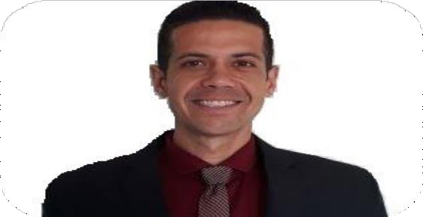
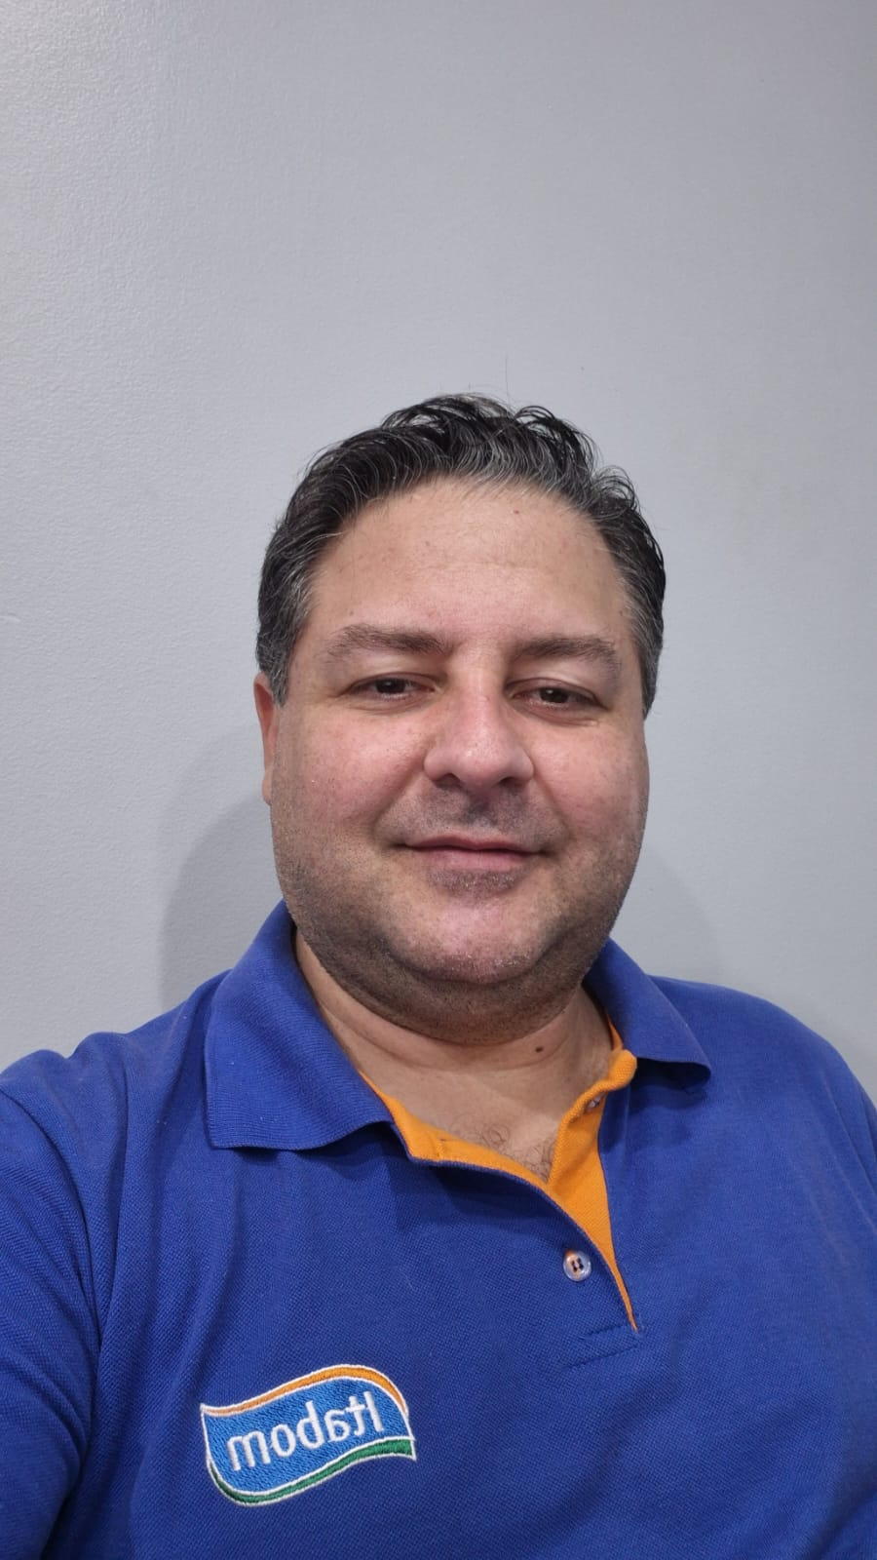
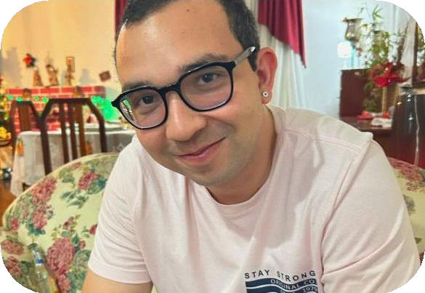
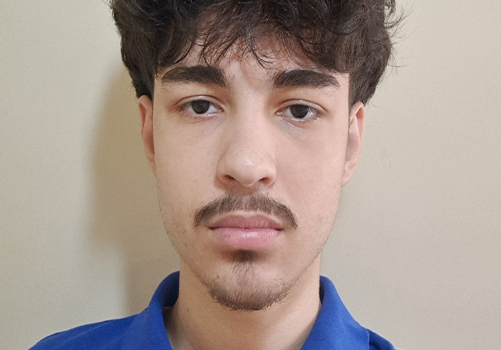
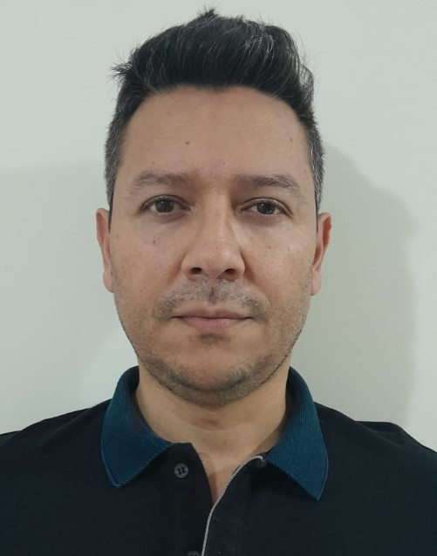
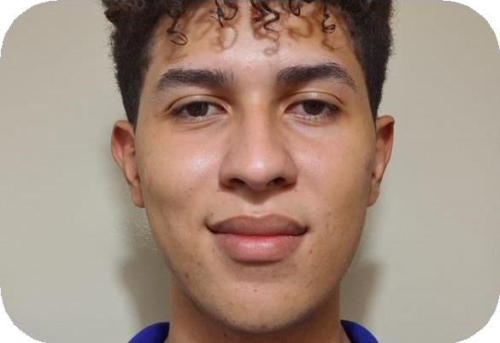

Sobre a equipe de TI
Renato Constancio (11) 98943-6166
renato.constancio@itabom.com.br
Marco Borges
(14) 99117-6814
marco.borges@itabom.com.br
08:30 até 18:18
Vitor Silva
(14) 97402-6038
vitor.silva@itabom.com.br
07:30 até 17:18
Leandro Pinto
(14) 99103-3604
leandro.pinto@itabom.com.br
16:00 até 01:48
Kayky Silva
(14) 99118-4399
kayky.silva@itabom.com.br
07:00 até 16:48
Ricardo Mazzo
(14) 99166-8338
ricardo.nascimento@itabom.com.br
08:00 até 14:00

Slide 9
Obrigado!
#juntosmaisfortes

